Slide 1
Den regionale udviklingsstrategi 2024
Oplæg for miljø- og klimaudvalget den 2. november 2022

Slide 2
Regional udvikling:
”kan-” og ”skal-”opgaver
TRAFIK
SKAL
Årlig trafikbestilling
KAN
Udvikling af den kollektive trafik
Udvikling af regional mobilitet
SUNDHED
KAN
Innovation i sundhedsvæsenet
UDDANNELSE
SKAL
Fordeling af gymnasieelever
Koordinering af ungdomsuddannelser
Høringspart
KAN
Udvikling af ungdomsuddannelser
Koordinering ift. arbejdsmarkedet
KULTUR OG ATTRAKTIVITET
KAN
Udvikling af kulturtilbud
Udvikling i yderområder
Natur og rekreative formål
MILJØ
SKAL
Udpegning af graveområder
Oprensning af herreløse forureninger
KAN
Udvikling af byggemetoder
INTERREGIONAL
KAN
Grænseoverskridende samarbejder
KLIMA
KAN
Grøn omstilling og klimatilpasning

Slide 3
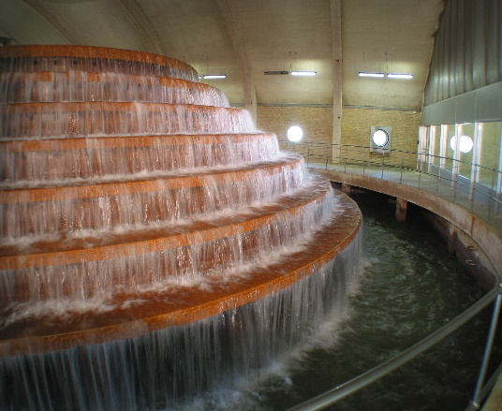
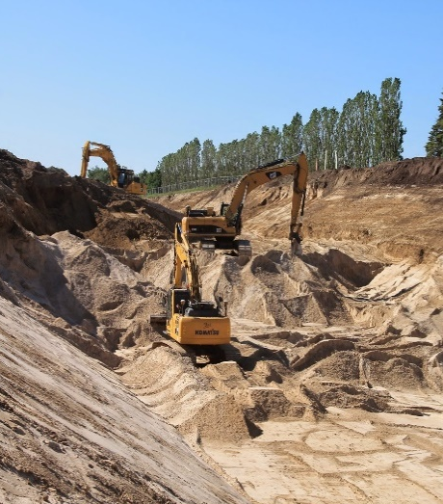
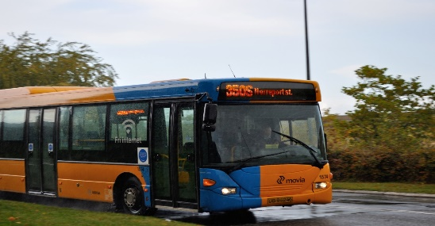
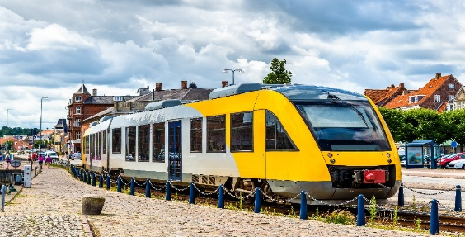




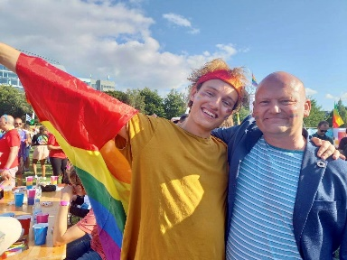
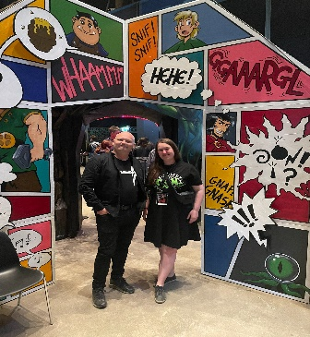
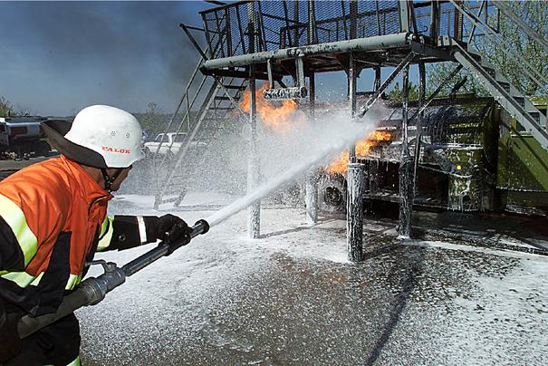
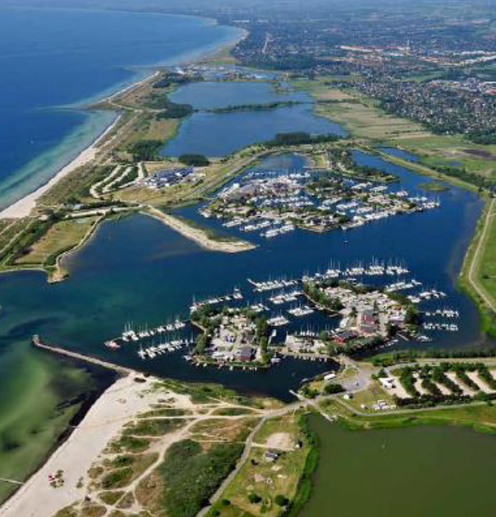
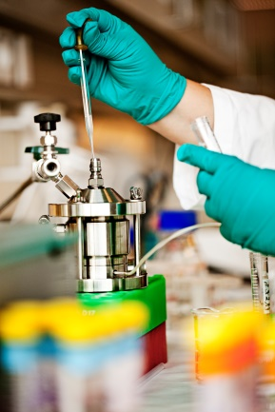

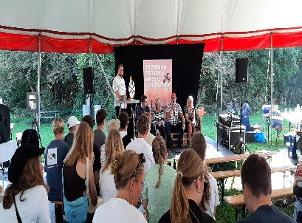
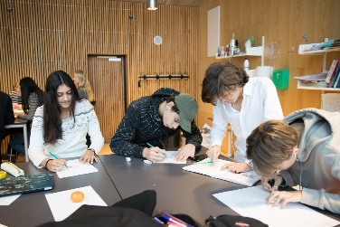
Hvad er regional udvikling – ”kan-” og ”skal-”opgaver
Trafik og mobilitet
Miljø og klima
Interregionale samarbejder
Kultur og attraktivitet
Sundhedsinnovation
Uddannelse

Slide 4
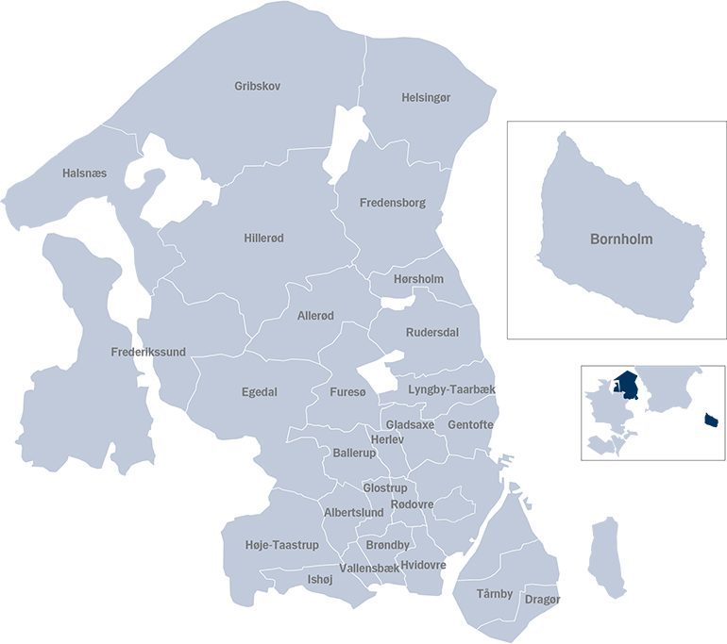
Regional udviklingsstrategi fra 2024
  Retning for udviklingen i hovedstadsregionens geografi.
  Udfordringer går på tværs af sektorer, fagligheder og kommunegrænser.
  Efterspørgsel efter tværsektorielle løsninger.
  Behov for, at regionen påtager sig en central rolle, ex koordinering og funding af projekter.

Slide 5
Foreløbige overskrifter for RUS 2024
Klimatilpasning og miljøudfordringer, der går på tværs
Nye løsninger på klima- og ressourcekrise
Sammenhæng og lige muligheder – uanset hvor man bor
Notes:
Klimatilpasning og miljøudfordringer, der går på tværs:
Vi skal i hovedstadsregionen samarbejde om at sikre borgerne adgang til rent drikkevand og tilpasser os et ændret klima på tværs af regionens geografi
Hvor vi på tværs af grænser tilpasser kyster og vandoplande til at modstå stigende vandmasser og uforudsigeligt vejr.
Hvor vi sikrer mere natur, rekreative muligheder, sundhed og attraktivitet.
Hvor de giftige stoffer, der er udledt i jord og grundvand oprenses koordineret – på tværs af geografi og myndigheder, så borgernes boliger er sunde at bo i og drikkevandet er rent.
Hvor vi udvikler og anvender de nyeste metoder til at komme jord- og grundvandsforureningen til livs.
Nye løsninger på klima- og ressourcekrise:
Vi skal i hovedstadsregionen tage førertrøjen på i kampen mod CO2-udledninger og for højt forbrug af råstoffer?
Hvor den samlede region har en vision om, at vi vil udvikle klima- og ressourceløsninger – både i vores egen organisation og i geografien – der viser vejen for andre.
Hvor vi arbejder sammen om, hvordan vi bedst anvender regionens begrænsede areal til gavn for borgerne.
Hvor vi fremmer, at borgerne har nødvendig viden og muligheder for at kunne handle i forhold til den grønne omstilling.
Hvor vi begrænser forbruget af råstoffer, og er med til at udvikle bæredygtig materialeanvendelse og metoder i byggeriet.
Sammenhæng og lige muligheder – uanset hvor man bor
Vi skal i hovedstadsregionen have en stærk sammenhæng mellem land og by og lige muligheder for alle - uanset bopæl?
Hvor alle regionens områder værdsættes som en vigtig del af geografien med deres særlige kendetegn.
Hvor alle unge har lige muligheder for at tage en ungdomsuddannelse - uanset deres bopæl og forudsætninger.
Hvor vi har kvalificeret arbejdskraft til offentlige og private virksomheder.
Hvor vi har et samlet mobilitetstilbud, der muliggør et hverdagsliv uden trængsel og bilafhængighed.
Hvor der er et stærkt kulturliv i alle dele af regionen.

Slide 6
Den videre proces
December:
To politiske dialogmøder med 4-5 kommuner. Fokus på de tre foreløbige spor. Udvalgsformandskabet for TRU og MKU deltager på hver sit møde.
10. januar 2023:
Fælles temadrøftelse af de foreløbige strategispor mellem TRU og MKU.
1. februar 2023:
Dialogmøde med op til 200 af regionens samarbejdspartnere og interessenter på politisk og administrativt niveau. MKU og TRU inviteres til at deltage.
10. marts 2023:
Fælles drøftelse i MKU og TRU om spor og temaer for RUS 2024.
Forår 2023:
Temamøde for regionsrådet med fokus på RUS med henblik på godkendelse af høringsudkast.

